Slide 1
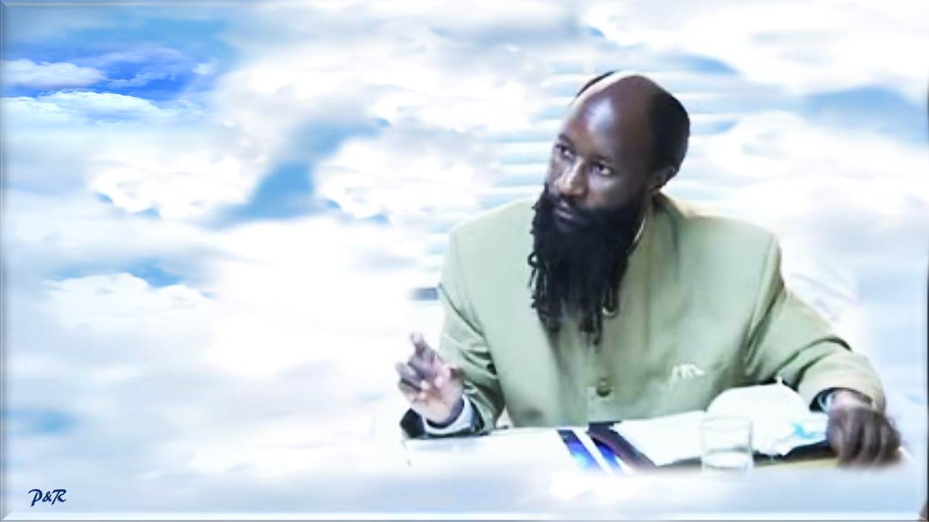

CON REPRODUCCIÓN
MANUAL Y MÚSICA

Slide 2
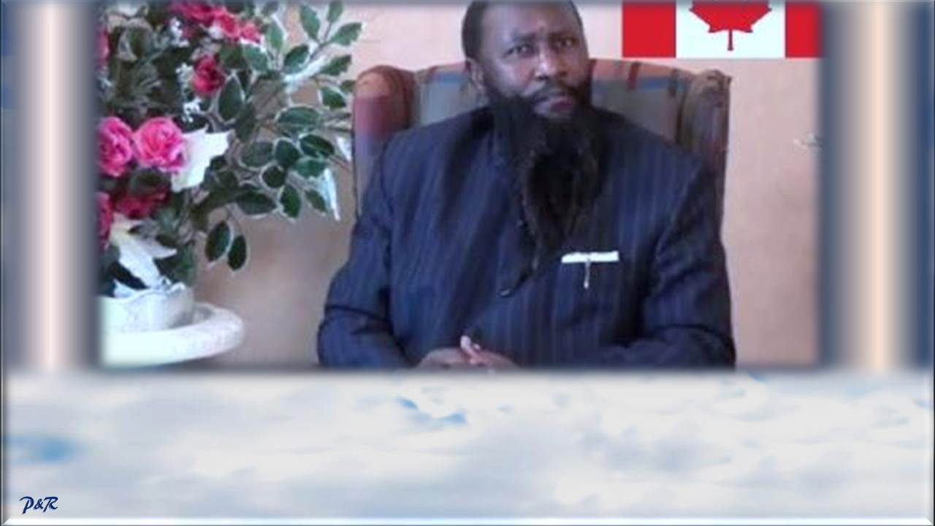
El Dr. David Edward Owuor, nació en un ambiente humilde en Angola en 1966. Es el segundo hijo de una familia compuesta de 6 niñas y 3 niños. Su padre era funcionario público y su madre, ama de casa y campesina.

Slide 3
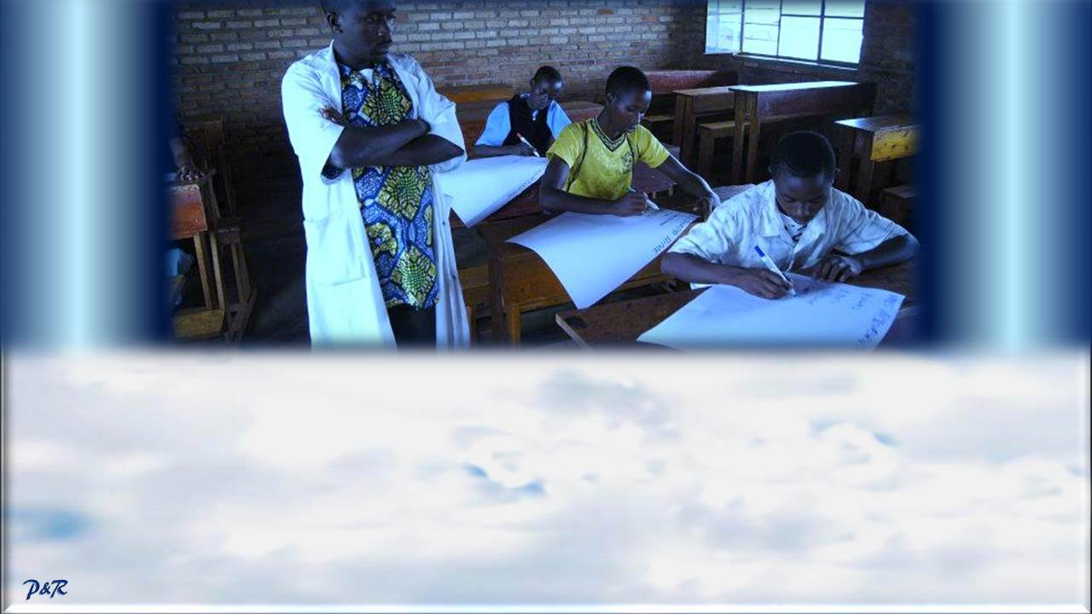
Hizo sus estudios de primaria y secundaria en Uganda. Terminados los mismos, pasó por varias universidades obteniendo una Licenciatura en Ciencias en Ingeniería Química para posteriormente conseguir su sueño: ser un investigador en genética molecular y ayudar a combatir las enfermedades, especialmente en África.

Slide 4
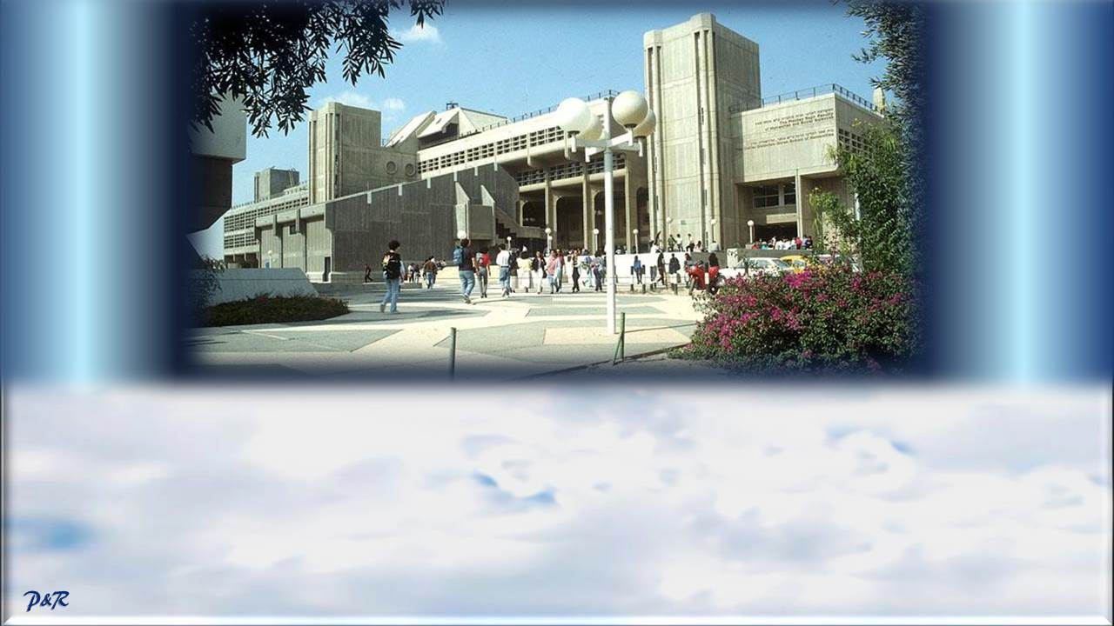
A principios de los 90’s, recién finalizados sus estudios en genética en Kenia, por su buen expediente académico, le ofrecieron becas en universidades de Israel y de Alemania. David Owuor, eligió Israel, porque era Tierra Santa.

Slide 5
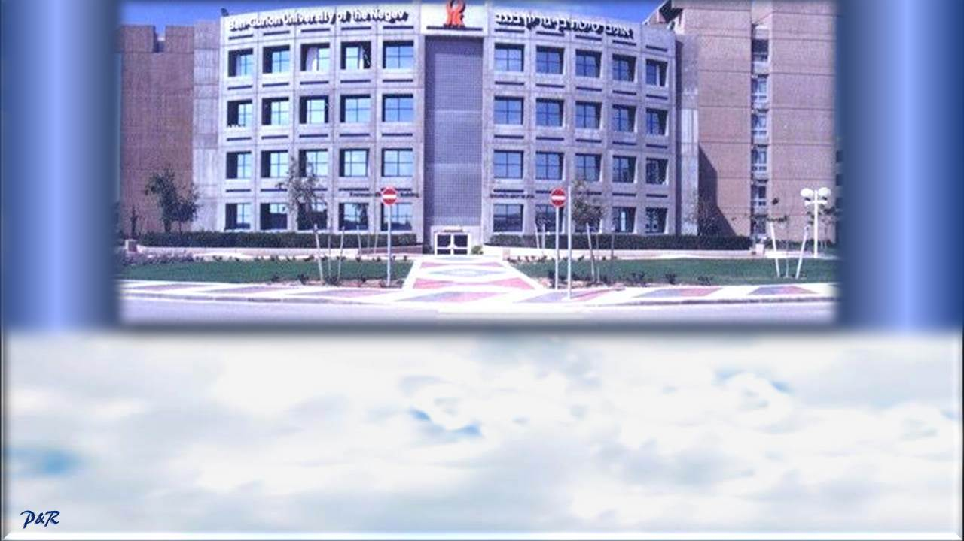
Tras la beca, volvió temporalmente a Kenia donde trabajó como voluntario para la ONU, pero volvió a Israel en 1994 para realizar su doctorado en genética molecular en la Universidad Ben Gurion,
en Haifa.
Luego obtiene un Post-doctorado en la Universidad de Nueva Jersey, lugar donde comienza a trabajar como profesor.

Slide 6
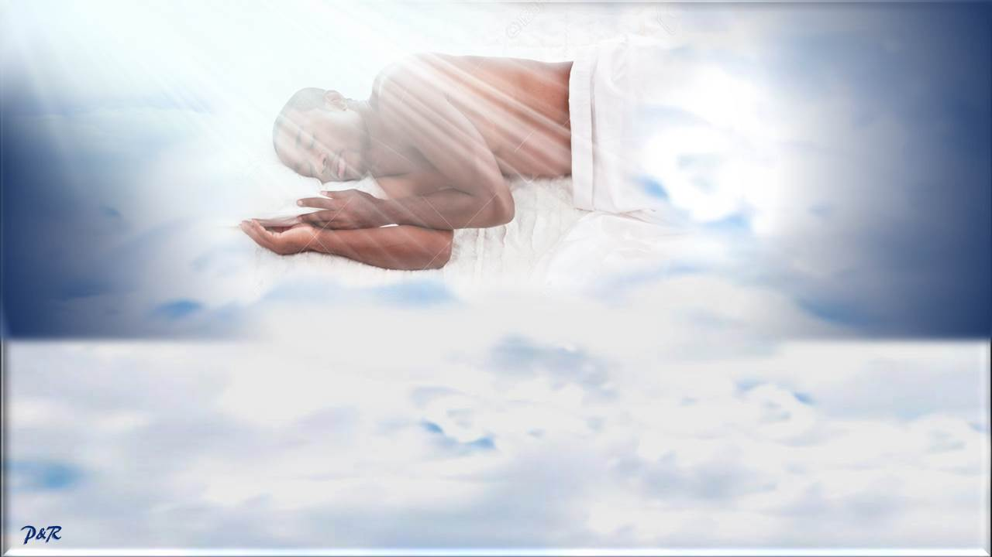
Trayectoria como devoto
Su primera llamada: En 1996, estando en Israel, una noche, en un sueño, el Señor, le llamó tres veces por su nombre: "Edward, Edward, Edward" (su nombre completo es David Edward Owuor).

Slide 7
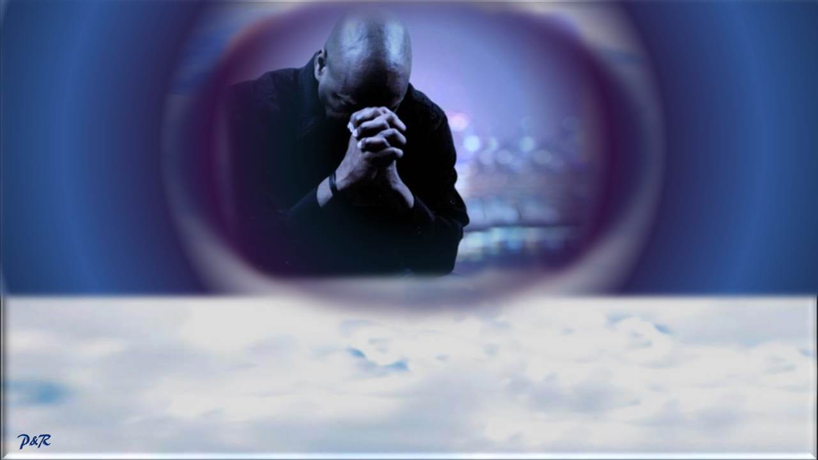
En sus propias palabras David Owuor dice: “El Señor en un sueño me llamó tres veces pero yo no lo entendía. Entonces no conocía la Biblia, y no sabía cómo responder. En esa época tuve un cierto número de visiones pero los consideraba sólo como
simples sueños".

Slide 8
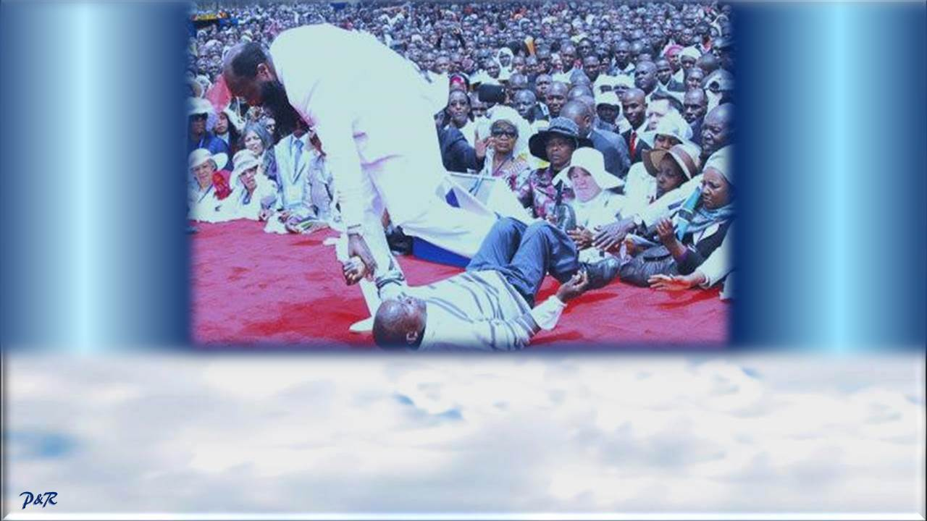
David Owuor dice que en un sueño ve personas enfermas y escucha la voz de Dios diciéndole: «Ora por ellos», y él le contesta que cómo puede hacerlo si él no es pastor ni ministro, sino
un científico.

Slide 9
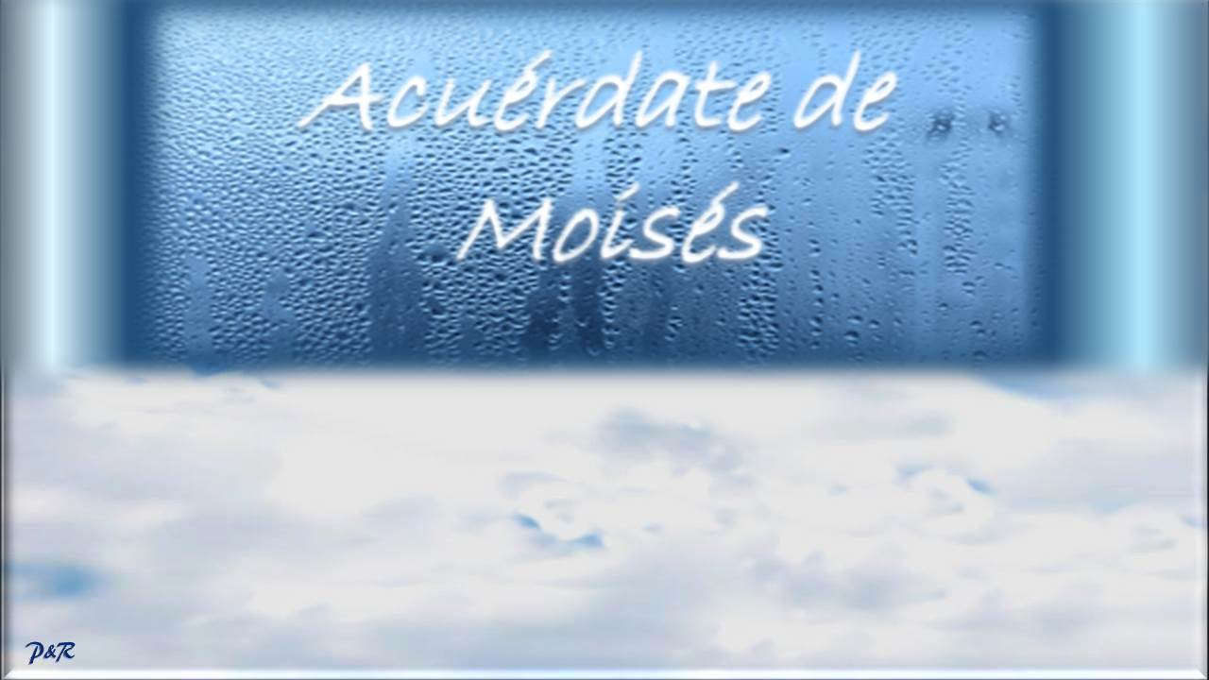
Un día, los profesores colegas de la Universidad, haciendo una broma sobre sus sueños y visiones, le escriben en el cristal de su despacho: “Acuérdate de Moisés”..... a lo que en ese momento no le dio ninguna importancia. Cuando esa misma frase le fue repetida por otros, incluso en los pasillos, empezó a hacerse preguntas a si mismo...concluyendo que "al fin y al cabo se trataba de personas de otra cultura con sentido del humor..."

Slide 10
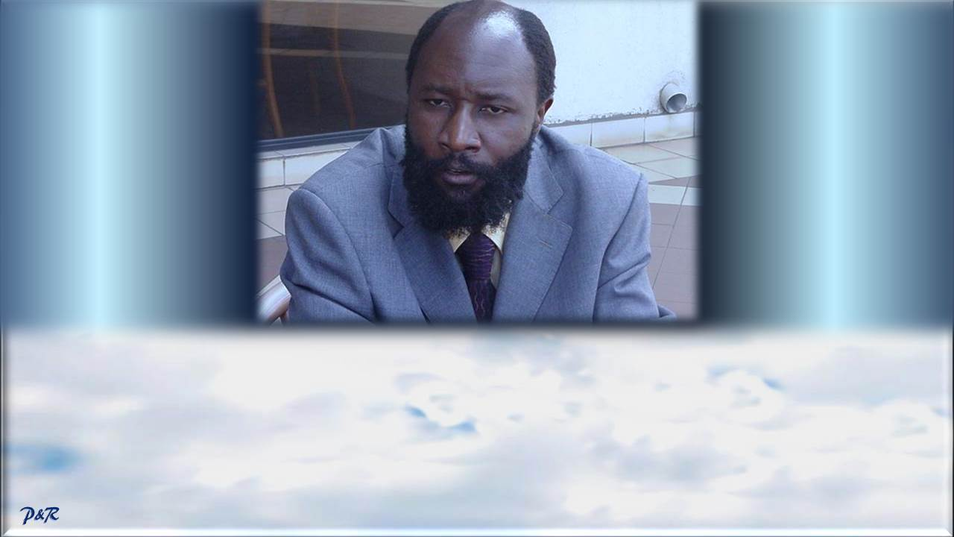
Al terminar su doctorado se incorporó a la Universidad de Illinois en Chicago Medical Center (UIC) en EEUU, y allí volvería a encontrarse con esa frase, en un suceso sorprendente y revelador de su papel como profeta de Dios.
En 1999, comenzó a tener visiones muy continuas en las que el Señor le pedía que le siguiera.

Slide 11
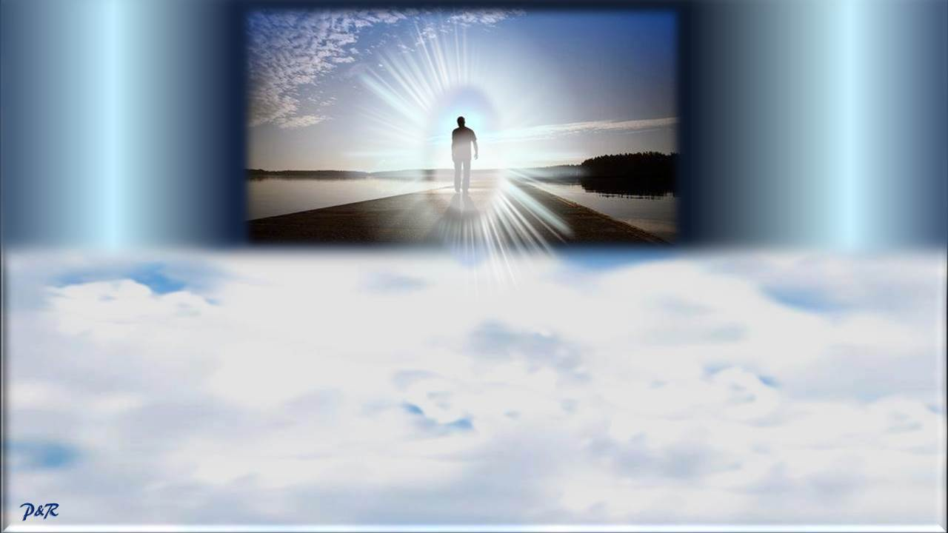
En una oportunidad David Owuor relata lo siguiente:
"Un día que iba caminando por Chicago, y un conductor tocó la bocina, se detuvo a mi lado y me dijo: “Oiga, no sé si se está dando cuenta de que mientras estás andando hay una luz de un brillo cegador que le rodea y me está bloqueando mi visión de la carretera. No me parecía correcto pasar de largo sin hablar con usted". Pero eso no fue todo, lo más sorprendente fue cuando añadió el conductor: "Ya sabes, como a Moisés
¿te acuerdas de Moisés…?".

Slide 12
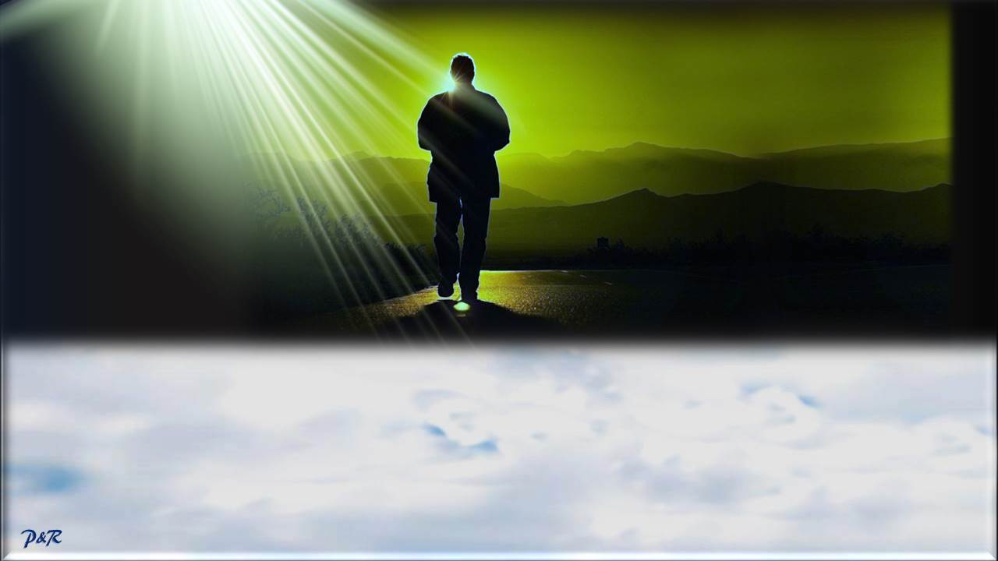
David Owuor relata que en el año de 1999 asistía a una iglesia cristiana en Illinois, pero aún ejercía como científico en el campo de la genética. Fue entonces cuando David Owuor comprendió que Dios se estaba comunicando con él. Esa noche oró al Señor para que se le revelara y le confirmara la luz y la referencia a la frase "Acuérdate de Moisés".

Slide 13
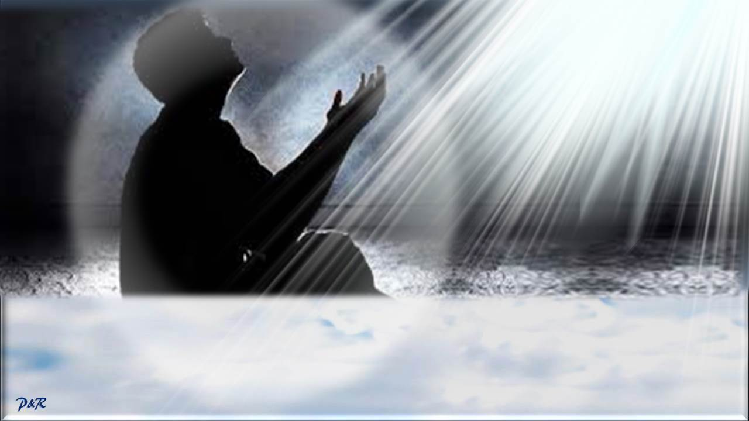
Owuor, dice que el Señor lo visitó esa noche y puso una nube alrededor de él y pudo ver el manto que se extiende desde el hombro izquierdo. Luego, David Owuor "Tembló y lloró diciendo:
"Señor lo siento, no quise decir que quería verte".

Slide 14
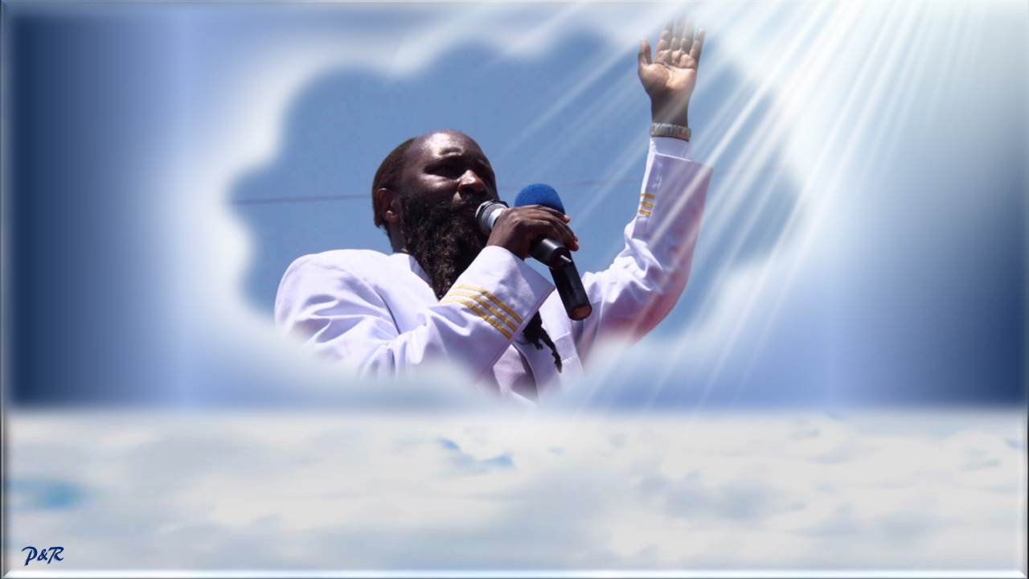
El 3 de julio del año 2003, en plena carrera científica en los Estados Unidos, tuvo otra visita de Dios en un sueño en el cual le asignaba la misión de ir a las diferentes iglesias a predicar.

Slide 15
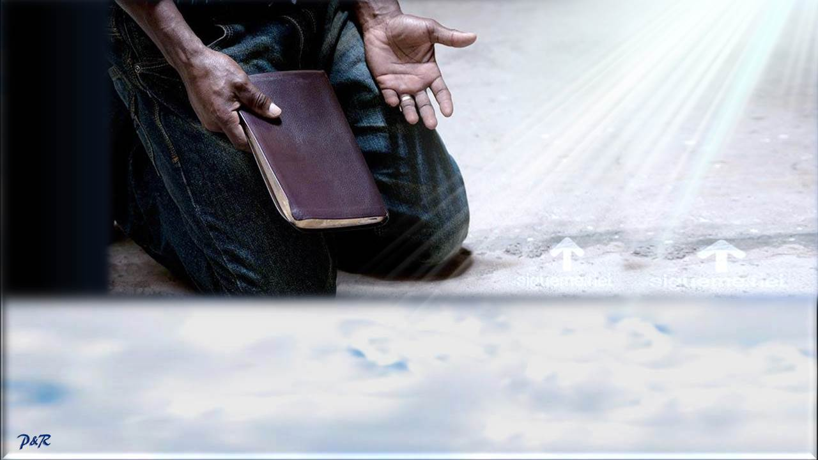
Dios el Señor se le reveló, tal como lo describe David Owuor:
“El Señor Jesús se me apareció y físicamente me tocó la boca y luego me levantó de una habitación a otra en mi casa y escribió en la pared: Isaías 43:11 e Isaías 43:1, justo en ese orden:

Slide 16

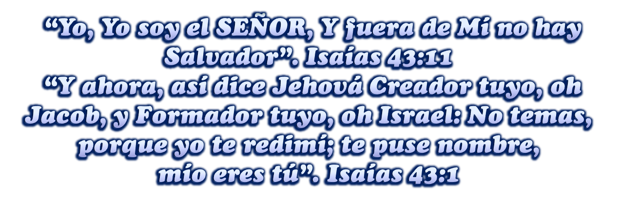
Cuando me desperté, entendí finalmente que Dios me había llamado para que le sirviera.”

Slide 17
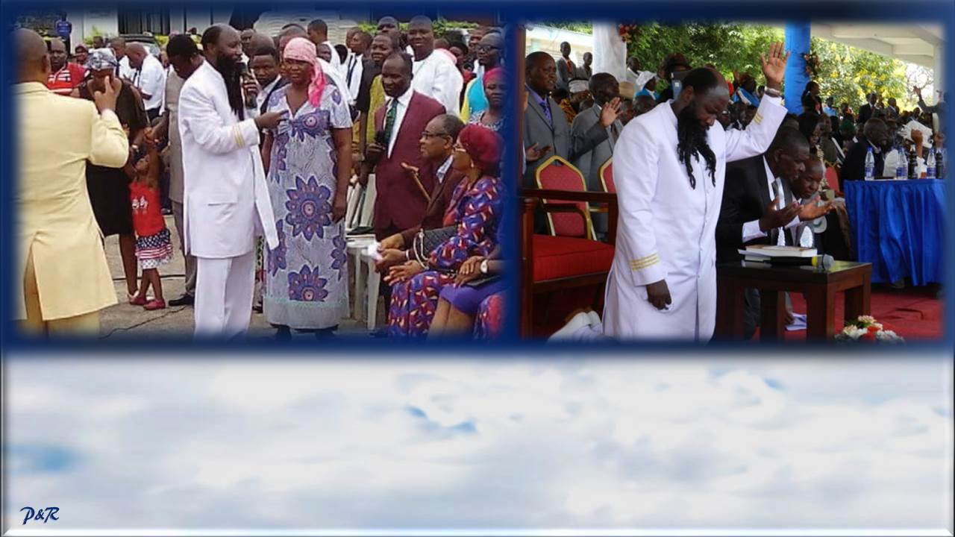
Luego de otros dos sueños con las mismas características y cuando estaba en la cima de su carrera profesional y con un tremendo prestigio en la traducción de genes y ganando miles de dólares, David Owuor toma la decisión de servir a Dios por fe.

Slide 18
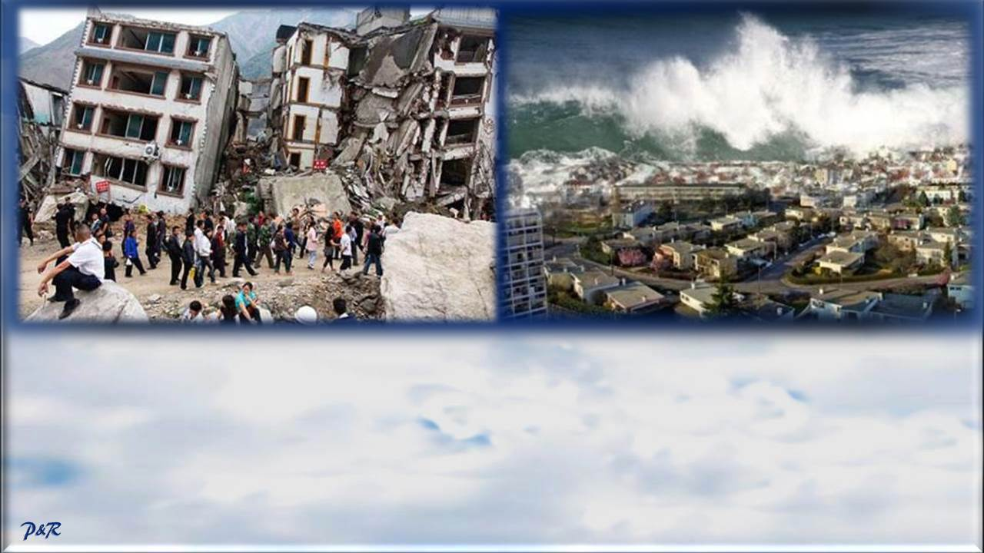
Luego de algún tiempo de trato de Dios en su vida, Él le comienza a mostrar en profecía algunos hechos que han impactado al mundo tales como el tsunami de Asia (2004), la catástrofe del Katrina en los EEUU (2005), el terremoto en Chile (2010), terremoto en Haití y República Dominicana (2010), terremoto en Nepal (2015), ……

Slide 19
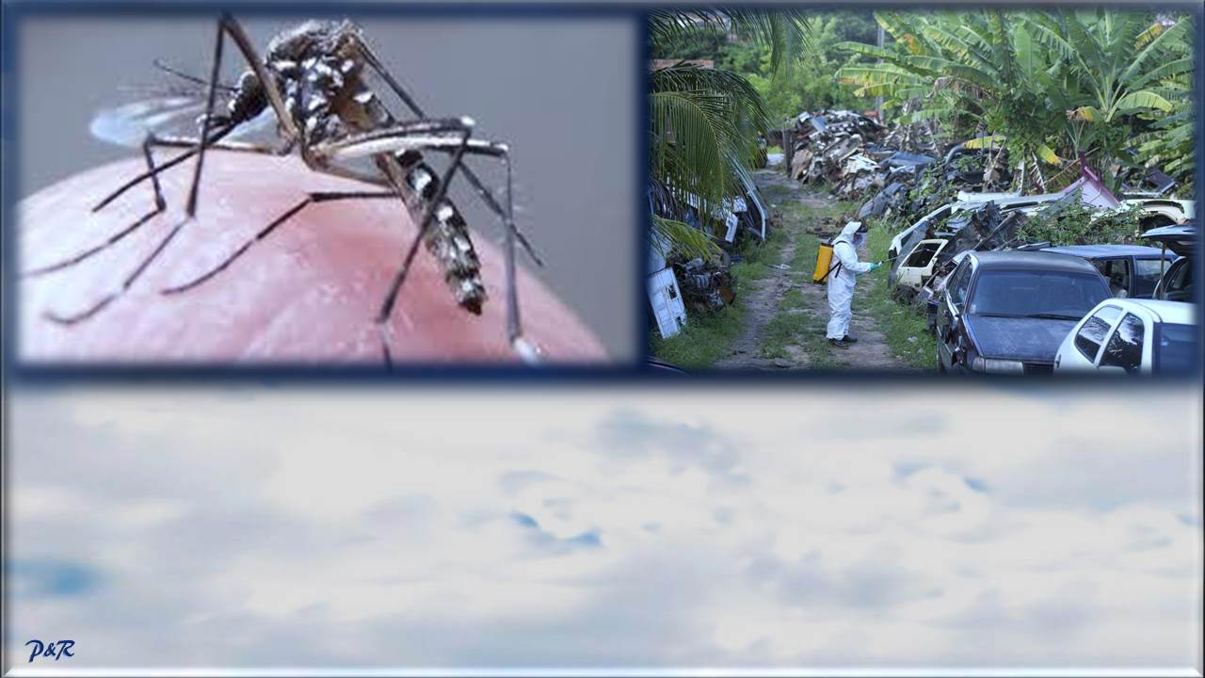
…..aparición de la plaga de mosquitos en Brasil que dio origen al virus del zika (2015), terremoto en el centro de Italia (2016), entre otros eventos cuyos enlaces de vídeos dejaremos al final de nuestra presentación como evidencia sustentable que este hombre viene de parte del Dios Altísimo.

Slide 20
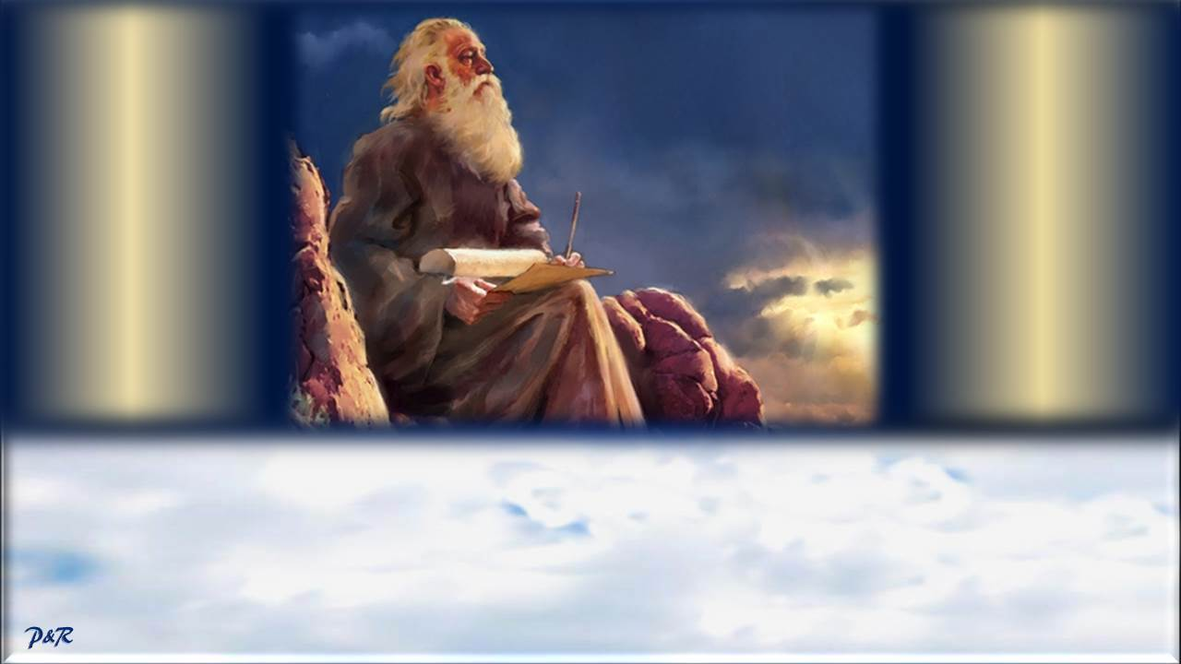
Amado lector, Ud. con justa razón podría pensar que actualmente ya no hay profetas y los últimos que existieron fueron los que señala la Biblia en el Antiguo Testamento (tanto profetas mayores como menores).

Slide 21
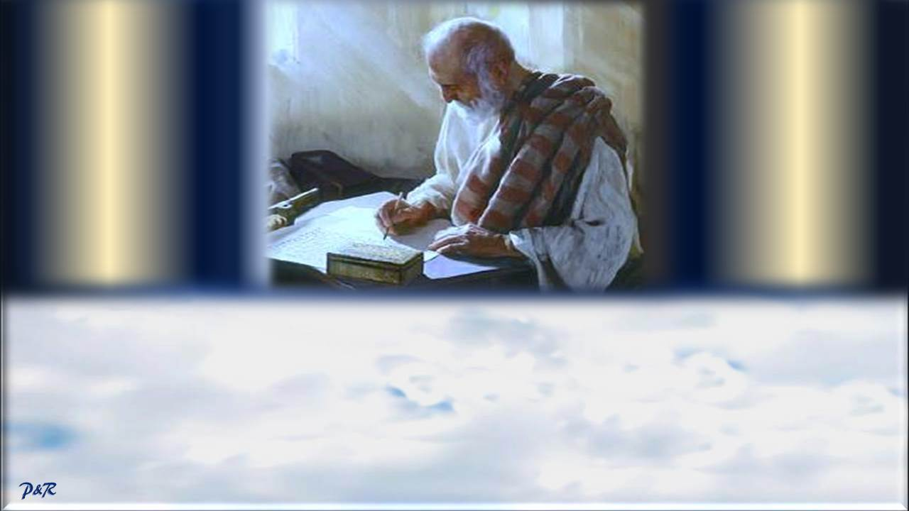
Si nos permite, nos gustaría aclarar ese punto.
Escrito está en 2º Pedro 1:20-21, que dice:
“20 entendiendo primero esto, que ninguna profecía de la Escritura es de interpretación privada,
21 porque nunca la profecía fue traída por voluntad humana, sino que los santos hombres de Dios hablaron siendo INSPIRADOS por el Espíritu Santo”.

Slide 22
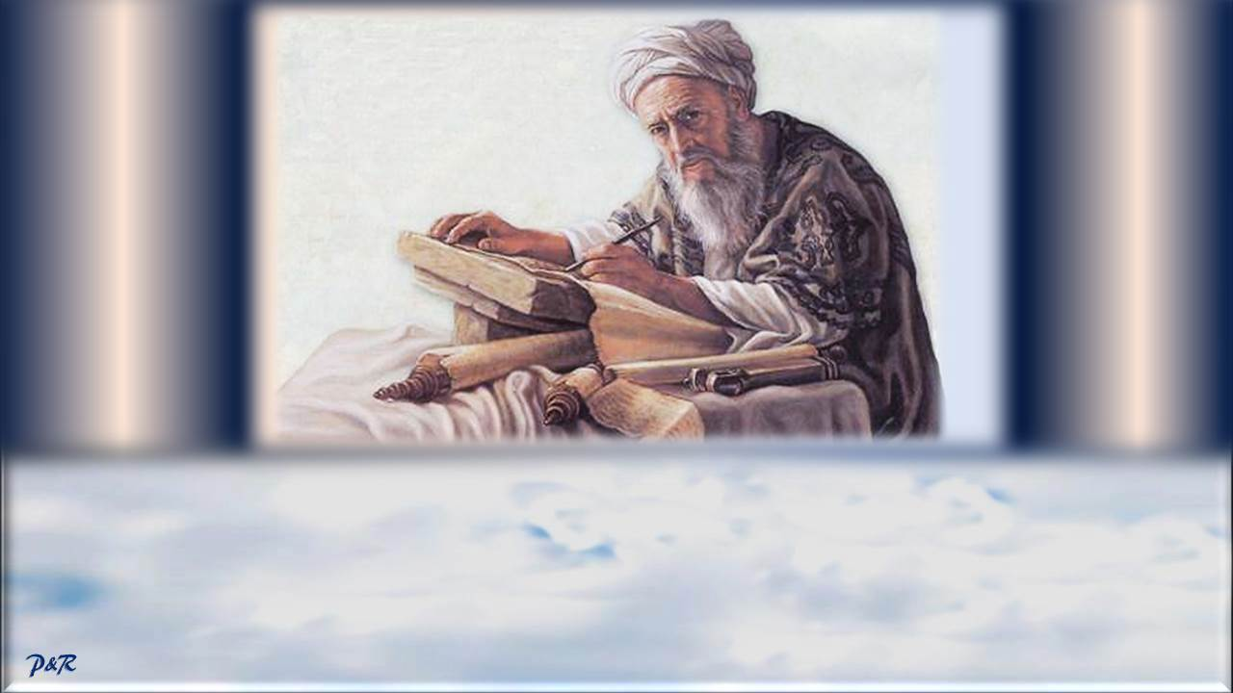
La inspiración viene a ser la operación sobrenatural mediante el cual el Espíritu Santo alumbró las mentes de los hombres escogidos por Dios, para que ellos escribieran de manera fidedigna los pensamientos de Dios en relación al pasado, presente y futuro de la humanidad.

Slide 23
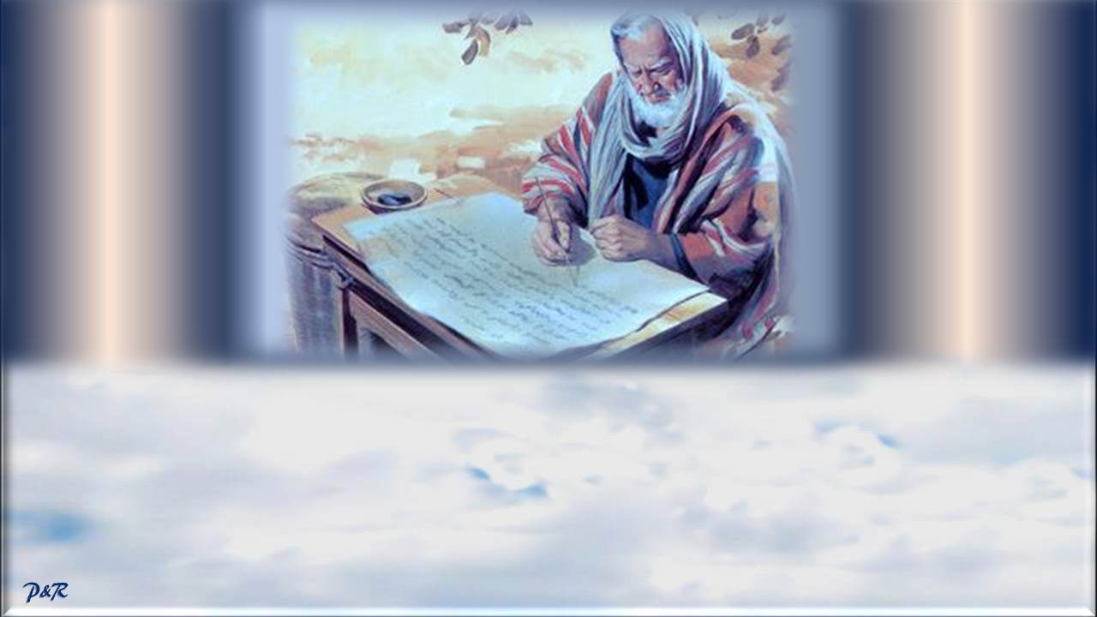
Dicha INSPIRACIÓN empezó con el 1º libro de la Biblia, Génesis (revelado a Moisés) y terminó con el último libro, Apocalipsis (revelado al apóstol Juan).
Y toda la compilación de revelaciones de los distintos hombres de Dios que escribieron siendo INSPIRADOS por el Espíritu Santo, constituye la Santa Biblia.

Slide 24
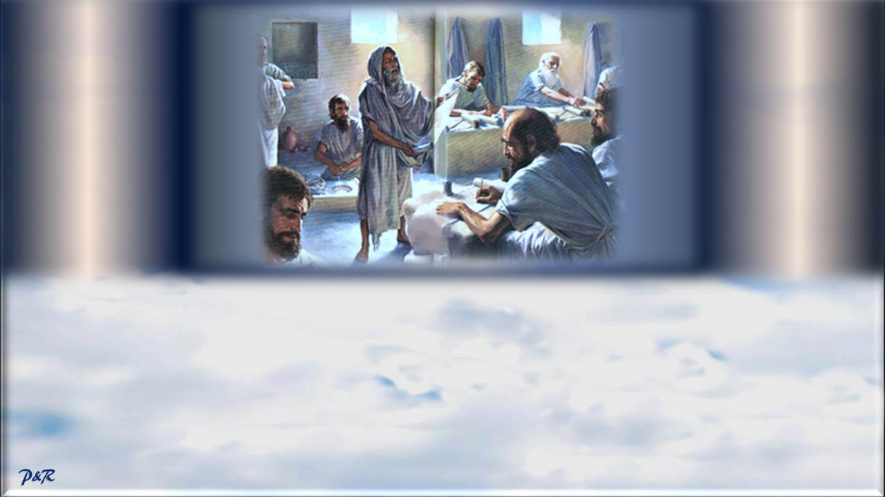
En consecuencia, YA NO PUEDE EXISTIR REVELACIONES ESPECIALES QUE MODIFIQUEN, AGREGUEN O QUITEN lo que ya ha sido escrito por los hombres de Dios. Y quien agregue una supuesta revelación especial a la Santa Biblia está incurriendo en transgresión y desobediencia a Dios, tal como sostiene Proverbios 30:6, Apocalipsis 22:19 y Deuteronomio 4:2 y a la vez está creando una SECTA.

Slide 25
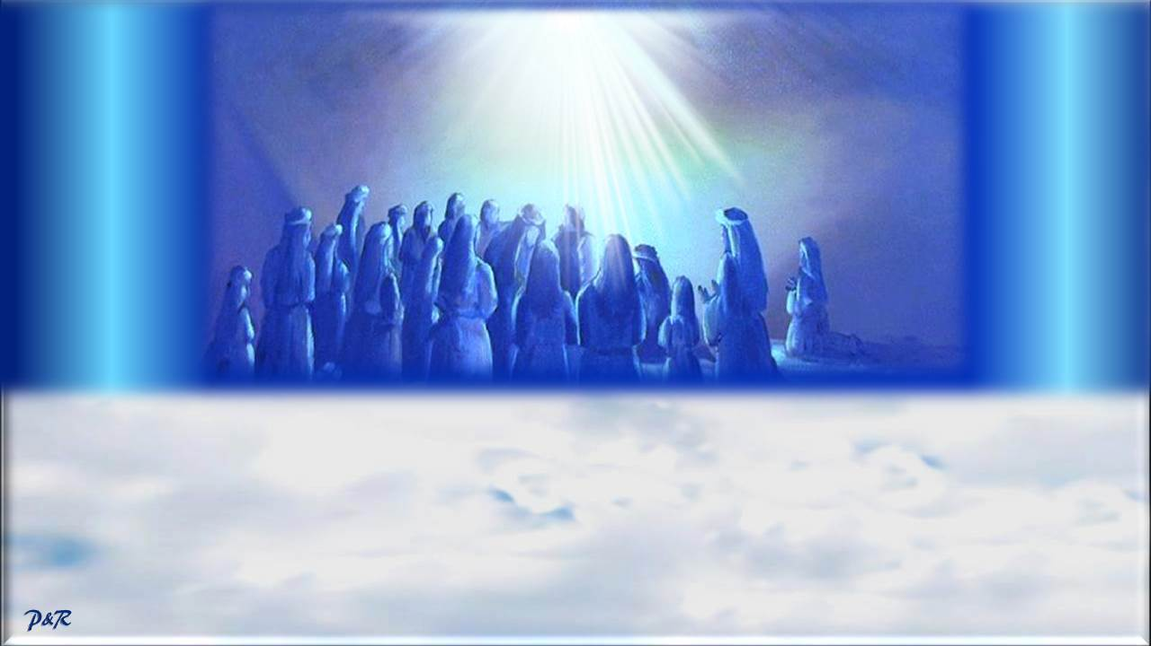
Si bien la INSPIRACIÓN del Espíritu Santo ya terminó con el libro de Apocalipsis, sin embargo cuando desciende por primera vez a la Tierra el Espíritu Santo en el día de Pentecostés a que hace referencia el libro de Hechos de los apóstoles, capítulos 1 y 2, es en ese momento que viene a los hombres la ILUMINACIÓN del Espíritu Santo, …….

Slide 26

…..término que describe el libro de Hebreos 6:4 y que significa que el Espíritu de Dios puede alumbrar o iluminar las mentes y corazones de los seguidores de Jesucristo, NO PARA ESTABLECER UNA NUEVA REVELACIÓN DE LAS SAGRADAS ESCRITURAS, SINO PARA CONFIRMAR LO ESCRITO EN LA BIBLIA.
P&R

Slide 27
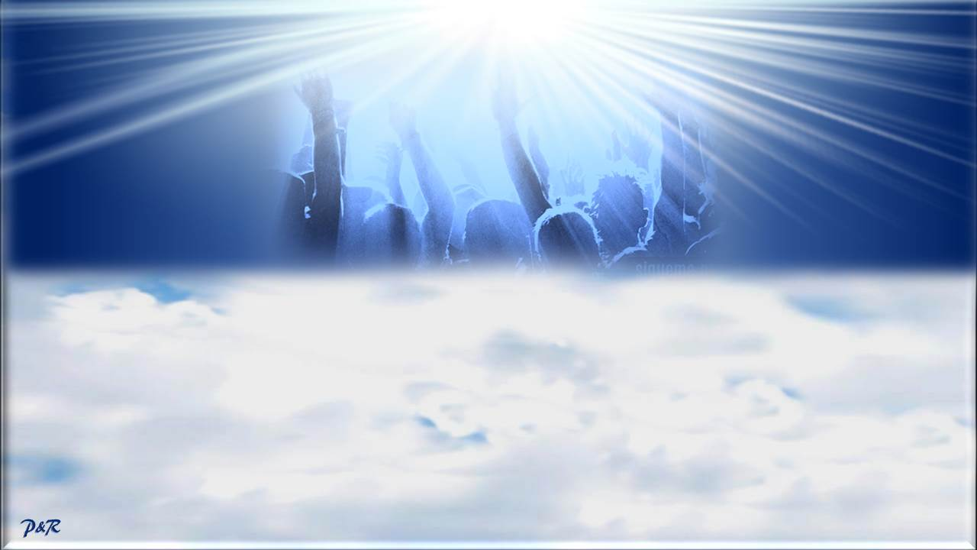
Por ello, cuando desciende a la Tierra por primera vez el Espíritu Santo, el libro de los Hechos 2:16-21, nos dice:
16 Más esto es lo dicho por el profeta Joel:
17 Y en los POSTREROS DÍAS, dice Dios, derramaré de mi Espíritu sobre toda carne, y vuestros hijos y vuestras hijas PROFETIZARÁN; vuestros jóvenes verán VISIONES, y vuestros ancianos soñarán SUEÑOS; ………

Slide 28
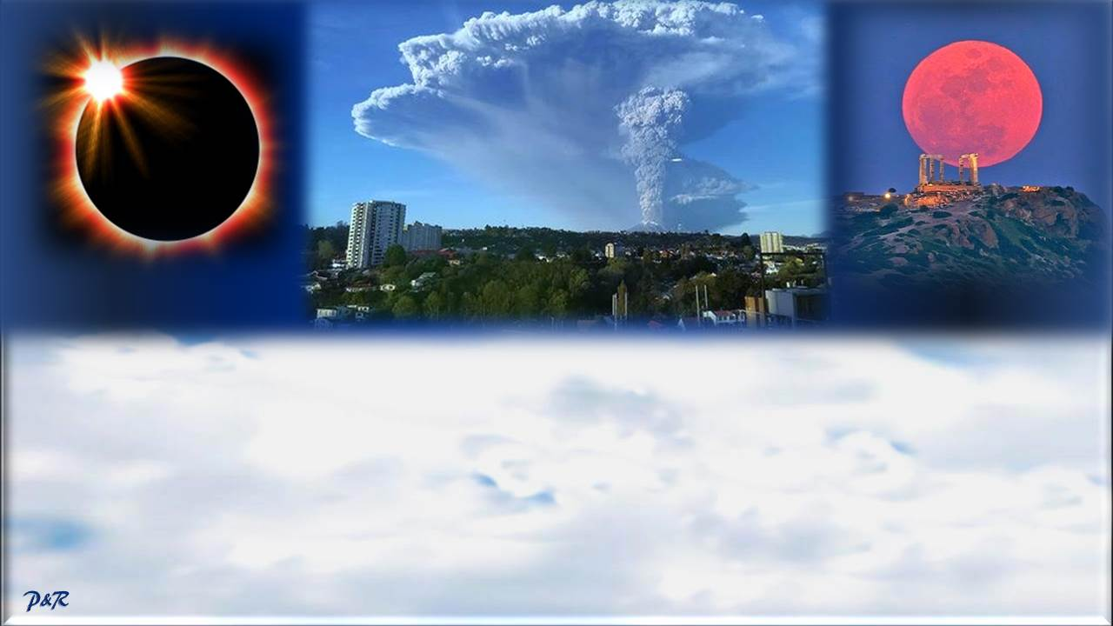
……. 18 Y de cierto sobre mis siervos y sobre mis siervas en aquellos días derramaré de mi Espíritu, y PROFETIZARÁN.
19 Y daré prodigios arriba en el cielo, y señales abajo en la tierra, sangre y fuego y vapor de humo;
20 El sol se convertirá en tinieblas, y la luna en sangre, antes que venga el día del Señor, grande y manifiesto;
21 Y todo aquel que invocare el nombre del Señor, será salvo”.

Slide 29
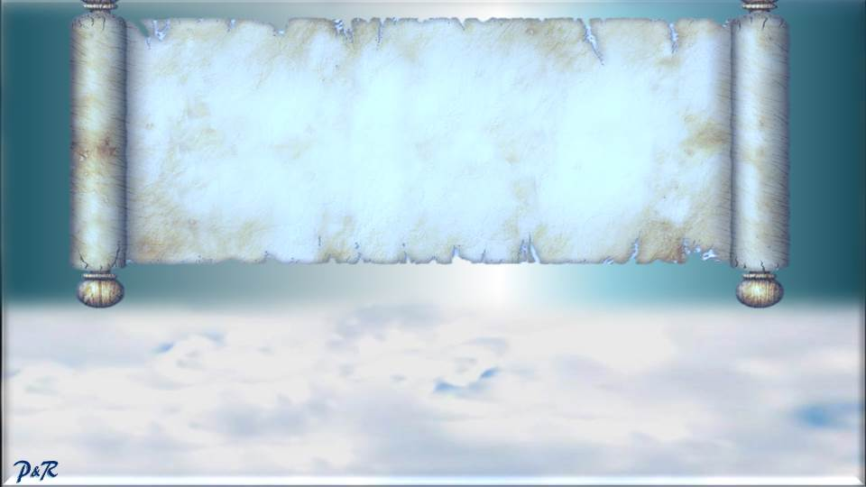
Yo advierto a todo aquel que oye las palabras de la profecía de este libro: Si alguno añade a estas cosas, Dios traerá sobre él las plagas que están escritas en este libro.
Y si alguno quita de las palabras del libro de esta profecía, Dios quitará su parte del libro de la vida y de la santa ciudad y de las cosas que están escritas en este libro. Apocalipsis 22:18-19
Como hemos podido leer, entre las manifestaciones de la Iluminación del Espíritu Santo están las visiones, los sueños y la profecía, LAS CUALES CONFIRMARÁN LO QUE YA ESTÁ ESCRITO EN LA BIBLIA, PERO JAMÁS AGREGARÁ UNA NUEVA REVELACIÓN O MODIFICACIÓN DE LAS ESCRITURAS. Eso debe quedar muy en claro.

Slide 30
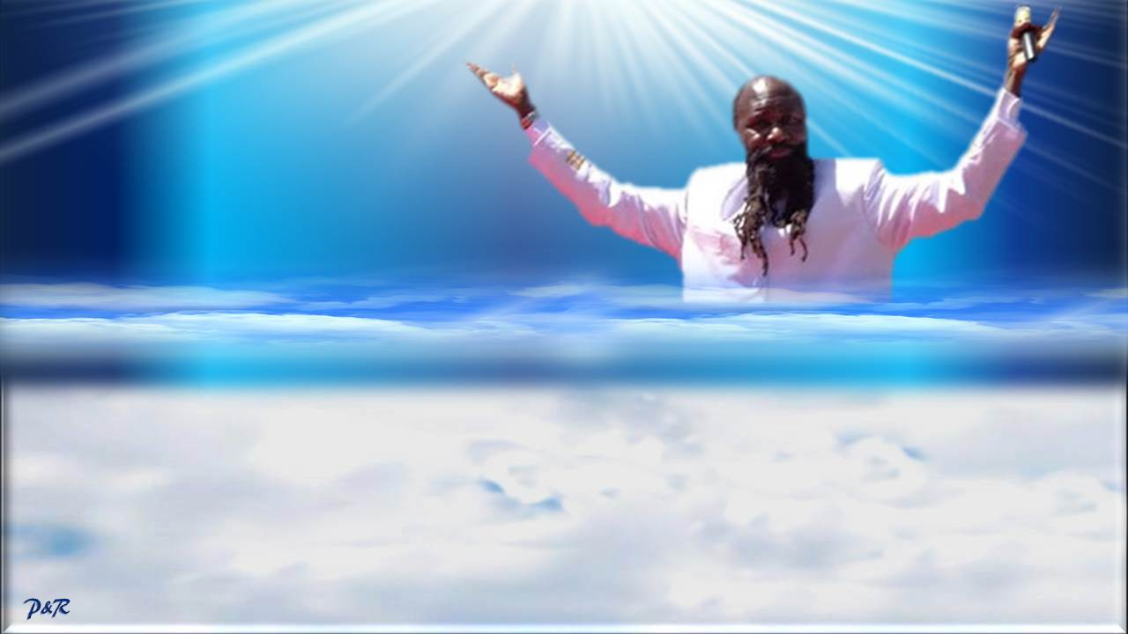
¡EL MESIAS
VIENE!
PREPARA EL CAMINO EN ABSOLUTA SANTIDAD PORQUE EL SEÑOR ES
SANTO…SANTO…SANTO
En ese sentido, el profeta David Owuor en sus revelaciones solo CONFIRMA lo que dijo Jesucristo en Mateo 24:4-8, que dice:
“4 Respondiendo Jesús, les dijo: Mirad que nadie os engañe.
5 Porque vendrán muchos en mi nombre, diciendo: Yo soy el Cristo; y a muchos engañarán……

Slide 31
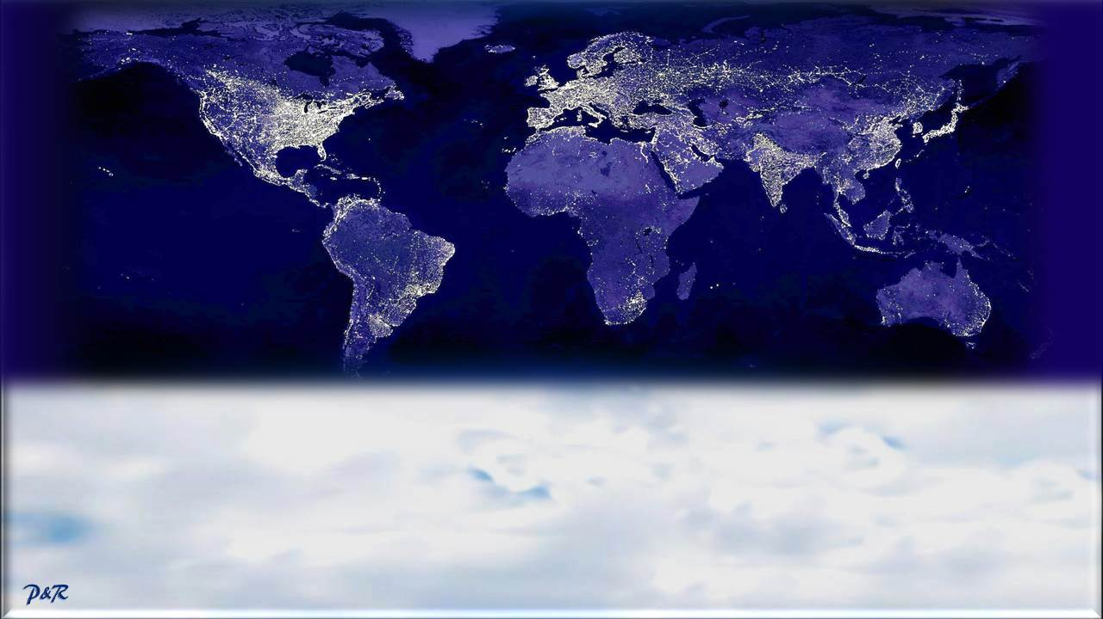
….. 6 Y oiréis de guerras y rumores de guerras; mirad que no os turbéis, porque es necesario que todo esto acontezca; pero aún
no es el fin.
7 Porque se levantará nación contra nación, y reino contra reino; y habrá pestes, y hambres, y terremotos en diferentes lugares.
8 Y todo esto será principio de dolores”.

Slide 32
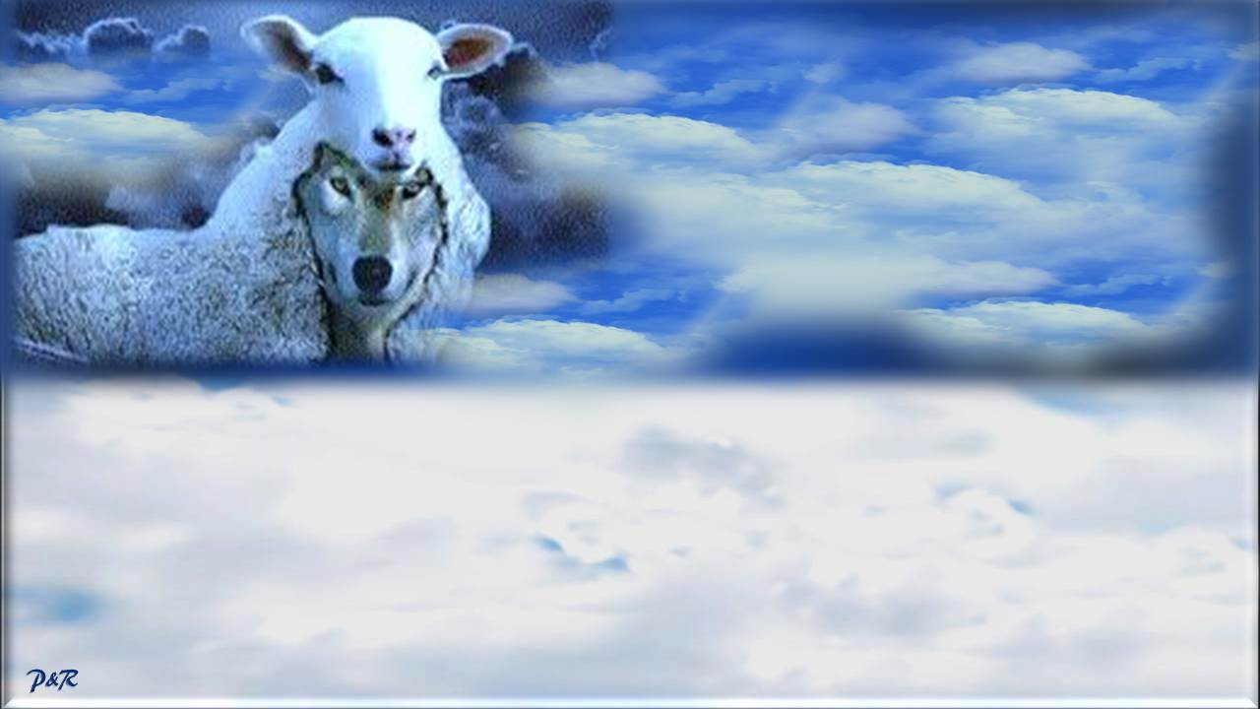
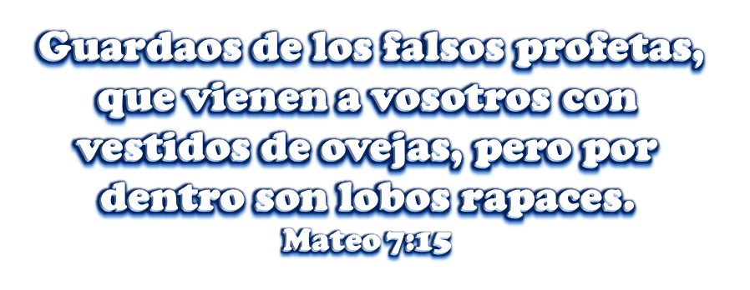
Básicamente el profeta David Owuor en sus profecías está revelando acontecimientos previos a la segunda venida de Cristo, relativo a guerras, hambrunas, pestes, catástrofes naturales, denunciando a los falsos profetas y maestros que enseñan herejías, como la falsa enseñanza del Evangelio de la prosperidad, que solo predican un evangelio orientado hacia el dinero y las cosas materiales, ……..

Slide 33
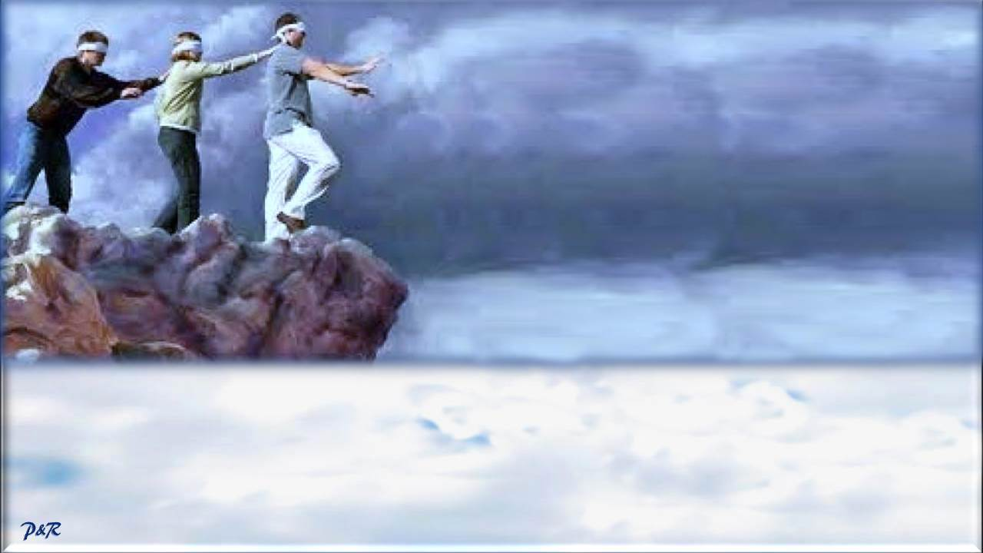
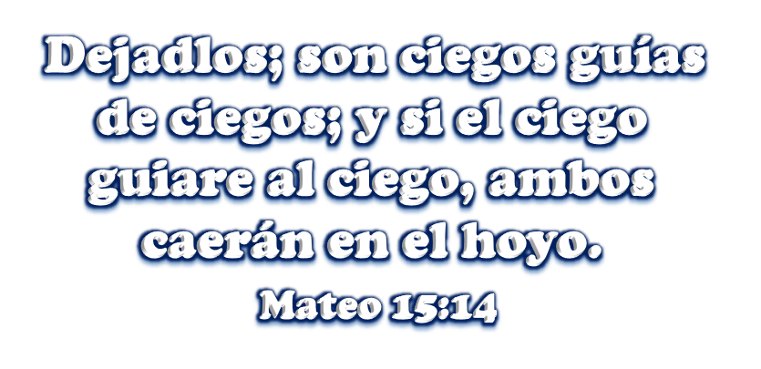
……. y éstos en sus predicaciones hacen caso omiso o no ponen énfasis al no hablar en contra del pecado, el arrepentimiento, el arrebatamiento de cristianos al cielo antes que se manifieste el Anticristo y no hablan acerca de la segunda venida de Cristo.

Slide 34
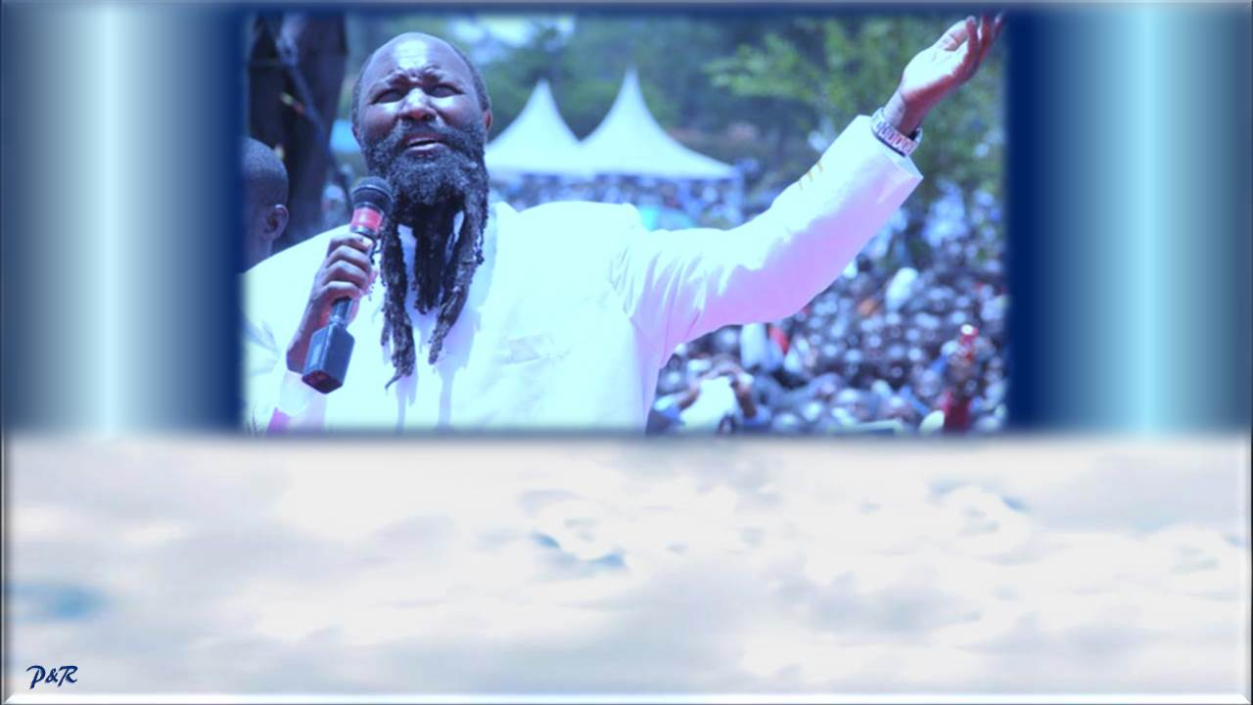
La misión del profeta David Owuor no es anunciar terremotos, sino anunciar el Arrebatamiento de creyentes al cielo por parte de Nuestro Señor Jesucristo, la Segunda Venida del Señor y la forma en que se llevará a cabo; a predicar en contra de la inmoralidad sexual, de la mentira, de la brujería y de la predicación del dinero.

Slide 35
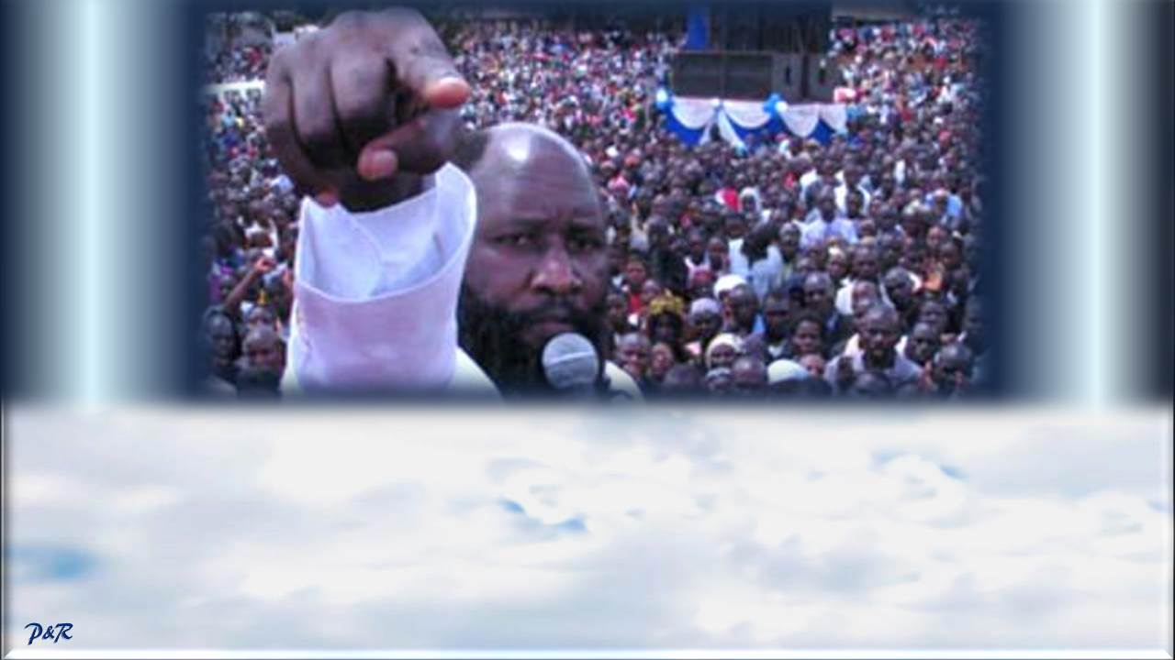
El Señor le ha mandado a predicar el ARREPENTIMIENTO Y LA VIDA DE SANTIDAD con la finalidad de que la gente se vuelva a Dios,
y así preparar el camino para la segunda venida de Nuestro Señor Jesucristo.

Slide 36
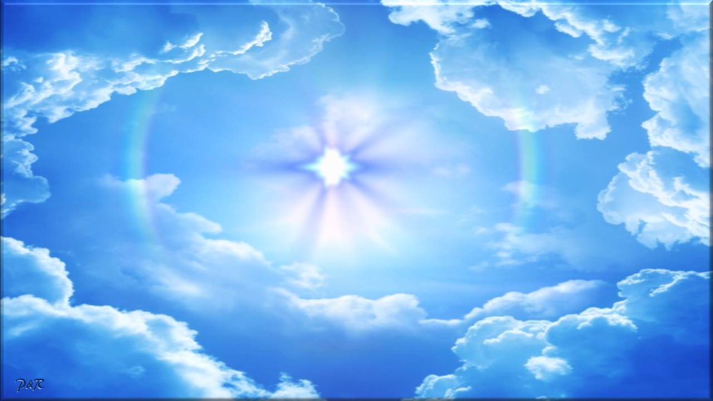


Slide 37

A continuación les detallamos los enlaces de vídeos que contienen profecías cumplidas, dadas por David Owuor.
1.- Primera Profecía de David Owuor del tsunami ocurrido en Asía en el año 2004 (está en idioma portugués, dura 2 minutos) Dar clic en el recuadro.
2.- Profecía del huracán Katrina dada en 20 julio 2005 y ocurrida el 29 agosto 2005 (el vídeo está en inglés, dura 5 minutos) Dar clic en el recuadro.
3.- Profecía de terremoto en Haiti y República Dominicana dada en noviembre del 2009 y que ocurrió en enero del 2010 (dura 8 minutos) Dar clic en el recuadro.
4.- Profecía de terremoto en Chile dada en enero del 2009 y que ocurrió en febrero del 2010 (dura 9 minutos) Dar clic en el recuadro.
Clic para la siguiente diapositiva

Slide 38
5.- Otro vídeo de la profecía de terremoto en Chile dada en enero de 2009 y que ocurrió en febrero del 2010 (dura 10 minutos) Dar clic en el recuadro.
6.- Profecía de terremoto en Nepal, dada el 20 octubre 2014 y cumplida el 25 abril 2015 (dura 11 minutos) Dar clic en el recuadro.
7.- Profecía sobre el virus del Zika, aparición del mosquito que la transmite, dada el 21 de marzo del 2014 y cumplida el 20 de mayo del 2015 (dura 23 minutos) Dar clic en el recuadro.
8.- Profecía sobre terremoto en Italia dada el 20 Julio 2013 y cumplida el 24 de Agosto del 2016 (dura 6 minutos) Dar clic en el recuadro.
Clic para la siguiente diapositiva

Slide 39
A continuación les detallamos los enlaces de vídeos que contienen profecías dadas por David Owuor, aún por cumplirse.
1.- Profecía Terremoto viene para Latino América, dada el 3 de Julio del 2016 (dura 36 minutos) Dar clic en el recuadro.
2.- Profecía Tremendo terremoto viene a la Tierra, dada el 11 abril del 2015 (dura 22 minutos) Dar clic en el recuadro.
3.- Profecía Terremoto Masivo que viene para EEUU, dada el 8 de Setiembre del 2013 (dura 9 minutos) Dar clic en el recuadro
4.- Conflicto que involucra los Estados Unidos, dada el 5 Octubre 2016 (dura 9 minutos) Dar clic en el recuadro
5.- Profecía Conflicto Global se aproxima, dada el 3 de Setiembre del 2016 (dura 9 minutos) Dar clic en el recuadro
Clic para la siguiente diapositiva

Slide 40
6.- Profecía terremoto que viene a Sudamérica, dada el 30 de Noviembre del 2015 (dura 8 minutos) Dar clic en el recuadro.
7.- Profecía Juicio para México y Sudáfrica, dada el 14 de Agosto del 2016 (dura 17 minutos) Dar clic en el recuadro.
8.- Guerra Nuclear Profetizada, Irán Israel Rusia, dada el 2 de Marzo del 2012 (dura 5 minutos) Dar clic en el recuadro.
9.- Profecía de Terremoto para Venezuela, dada en el año 2010 (dura 16 minutos) Dar clic en el recuadro.
10.- Profecía Guerra Israel – Irán, dada en el 2011 (dura 6 minutos) Dar clic en el recuadro.
Clic para la siguiente diapositiva

Slide 41
11.- Profecía de terremoto para Israel, dada el 3 de abril del 2016 (dura 11 minutos) Dar clic en el recuadro.
12.- Profecía gran terremoto y tsunami vienen a la Tierra, dada en el año 2014 (dura 25 minutos) Dar clic en el recuadro.
13.- Profecía de terremoto que viene para el Caribe y la Guyana Francesa, dado el 5 Julio 2016 (dura 35 minutos) Dar clic en el recuadro.
14.- Profecía Gran incendio histórico que viene, dada el 18 de Octubre del 2016 (dura 10 minutos) Dar clic en el recuadro.
15.- Profecía de una angustia en la aviación, dada el 16 de Octubre del 2016 (dura 4 minutos) Dar clic en el recuadro.
Clic para la siguiente diapositiva

Slide 42
16.- ¡IMPACTANTE! Profeta Dr. David Owuor pide por lluvia, y los cielos obedecen (dura 3 minutos) Dar clic en el recuadro.
17.- Visión del Arrebatamiento de creyentes al cielo por parte de Jesucristo (dura 12 minutos) Dar clic en el recuadro.
18.- Profecía sobre el Anticristo, dada el 20 Enero 2015 (dura 22 minutos) Dar clic en el recuadro.
19.- Es tiempo de sacar a los falsos profetas, dado el 16 de Junio del 2012 (dura 10 minutos) Dar clic en el recuadro.
Clic para la siguiente diapositiva

Slide 43
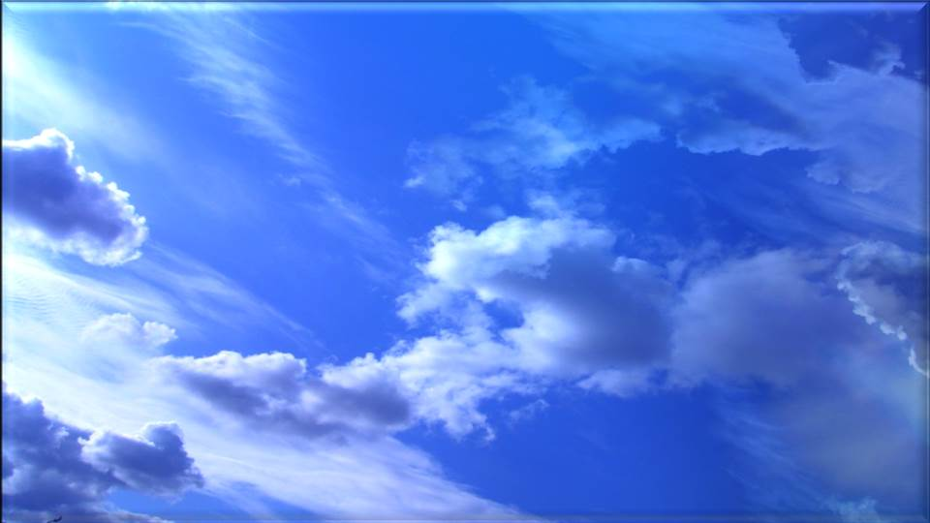



A continuación les mostramos una relación de trabajos cristianos por si alguno despierta su interés.

Slide 44

MENSAJES CRISTIANOS PUBLICADOS EN “MIS PPS”, POR PALOMA & ROBY
Si desean visualizar las siguientes presentaciones deberán pulsar clic sobre el título deseado para
enlazar con la sección donde se encuentra ubicado en MIS PPS y así procedan a descargarlo.
Evidencias Científicas de la Biblia – I
Eventos Cósmicos por Acontecer
en el 2015
Evidencias Científicas de la Biblia – II
Cuando el Hombre Confronta a Dios
Dios, el Taxi y el Instrumento
Señales de la Segunda Venida de Cristo – I
Jesucristo no es Religión, Él es Vida
Señales de la Segunda Venida de Cristo – II
Un Mundo Invisible pero Real
Señales de la Segunda Venida de Cristo – III
¿Celebras Halloween?
Señales de la Segunda Venida de Cristo – IV
El Positivismo Bíblico vs.
El Positivismo Humanista
Clic para ver más mensajes cristianos

Slide 45
MENSAJES CRISTIANOS PUBLICADOS EN “MIS PPS”, POR PALOMA & ROBY
Si desean visualizar las siguientes presentaciones deberán pulsar clic sobre el título deseado para
enlazar con la sección donde se encuentra ubicado en MIS PPS y así procedan a descargarlo.
¿Sabes por qué murió Cristo
por ti en la cruz? - I
El Acto de Juzgar
Salvación del Alma
¿Existen Varias Maneras de llegar a Dios?
¿Sabes por qué murió Cristo
por ti en la cruz? - 2
Eclipses de Luna Roja
El Arrebatamiento
Radiografía Bíblica del Anticristo
El Misterio de la Divina Trinidad
Cuando el Hombre le Cambia
la Gloria a Dios
Misterio del Espíritu Santo
Más allá de la Muerte
Impactante Testimonio De Un
Ex Terrorista Islámico
¿Se puede señalar Fechas Exactas para Eventos Apocalípticos?
Clic para ver más mensajes cristianos

Slide 46
MENSAJES CRISTIANOS PUBLICADOS EN “MIS PPS”, POR PALOMA & ROBY
Si desean visualizar las siguientes presentaciones deberán pulsar clic sobre el título deseado para
enlazar con la sección donde se encuentra ubicado en MIS PPS y así procedan a descargarlo.
Testimonio Acerca De Halloween
La Guerra Contra El Dinero En Efectivo
Jerusalén, La Ciudad Amada
De Prostituta A Una Vida Con Propósito
Carta de Un Bebé
Testimonio De Un Ex Monje Budista Que Regresó De La Muerte
El Peor De Los Sentimientos
Envejecer Es Una Obligación,
Madurar Es Una Opción
Reconoce Tus Errores Y Serás Libre
La Voluntad Perfecta de Dios y Su Voluntad Permisiva
Planeta Nibiru ¿Amenaza o Ficción?
Cómo Obtener Paz Interior
Clic para ver más mensajes cristianos

Slide 47
MENSAJES CRISTIANOS PUBLICADOS EN “MIS PPS”, POR PALOMA & ROBY
Si desean visualizar las siguientes presentaciones deberán pulsar clic sobre el título deseado para
enlazar con la sección donde se encuentra ubicado en MIS PPS y así procedan a descargarlo.
Niño Regresa del Cielo Con Un Mensaje
Para El Mundo
Es Halloween Un Inocente Juego De Niños
Ex Satanista Habla Acerca De Halloween
La Cara Oculta De Halloween
Clic para la siguiente diapositiva

Slide 48









¿Te ha gustado?
Puedes ver más entrando
Aquí
Además puedes recibir powerpoints en tu correo electrónico suscribiéndote aquí:
Esta presentación powerpoint ha sido creada y compartida única y exclusivamente para mispps.com

